Slide 1
ИТОГИ работы БУЗ УР «МАЛОПУРГИНСКАЯ РБ МЗ УР» за 2021 год
16.03.2022 г.

Slide 2
структура
БУЗ УР «Малопургинская РБ МЗ УР»
Поликлиника
Стационар
Врачебные амбулатории
Фельдшерско-акушерские пункты

Slide 3
КАДРОВЫЕ ПОКАЗАТЕЛИ
Наименование должности (специальности) | Число должностей в целом по организации |  | Число физических лиц основных работников на занятых должностях, чел. | Находятся в декретном отпуске (из 4 графы) | Укомплектованность, %
 | Штатных | Занятых
1 | 2 | 3 | 4 | 5 | 6
Врачи – всего | 98,25 | 95,75 | 78 | 9 | 97,5
Из них: Врачи клинических специальностей | 63 | 60,5 | 52 | 7 | 96,0
Средний медперсонал – всего | 240,5 | 214,5 | 185 | 17 | 89,2
Младший медицинский персонал | 36,25 | 36,25 | 30 | 1 | 100
Прочий персонал | 175,25 | 175,25 | 137 | 8 | 100
Итого | 550,25 | 521,75 | 430 | 35 | 94,8

Slide 4
Земский доктор/земский фельдшер
По программе «Земский доктор/фельдшер» в 2021 приняты на работу
врач-онколог, врач-хирург, врач анестезиолог-реаниматолог, а также врач общей практики в Бобья-Учинскую врачебную амбулаторию и 1 фельдшер на ФАП Верхне-Кечевский ФАП.

Slide 5
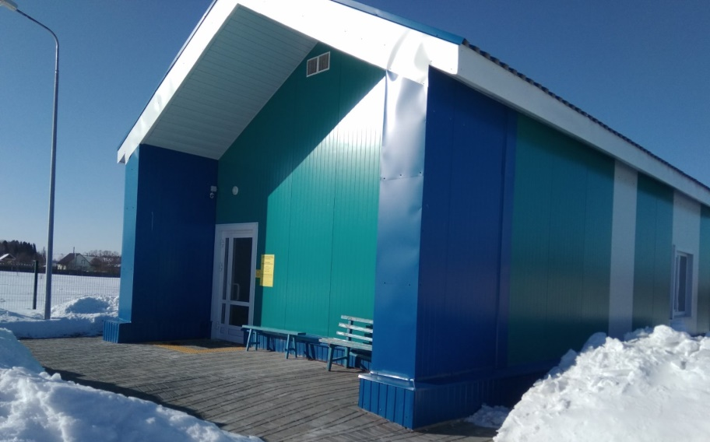
Фельдшерско-акушерские пункты
В рамках реализации федерального проекта «Развития системы оказания первичной медико-санитарной помощи» на территории Малопургинского района в 2021 году завершено строительство ,получены лицензии на осуществление медицинской деятельности и введены в эксплуатацию 8 фельдшерско-акушерских пунктов:
д. Итешево – начал работу 11.08.2021;
д. Капустино – начал работу 11.08.2021;
д. Карашур –начал работу с 01.09.2021;
д. Сундуково – начал работу с 10.09.2021;
д. Абдэс-Урдэс – начал работу с 08.09.2021;
д. Нижнее Кечево - начал работу с 12.11.2021;
д. Курчум Норья –начал работу с 12.11.2021;
д. Арляново – начал работу с 12.11.2021.

Slide 6
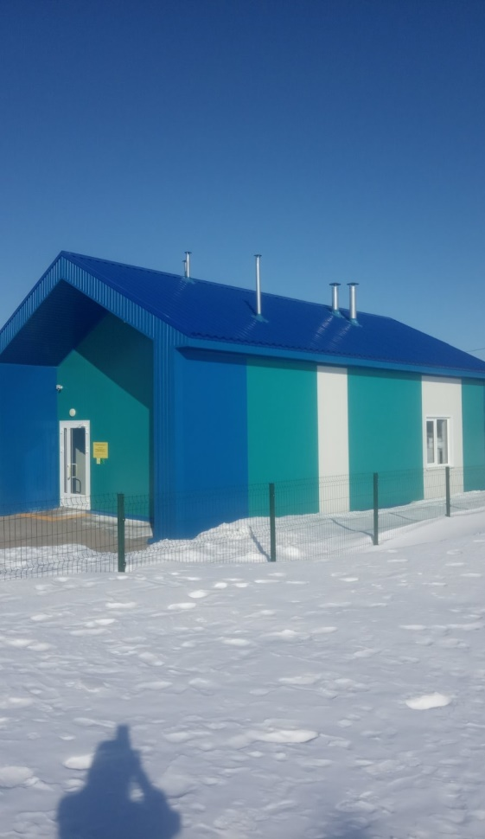
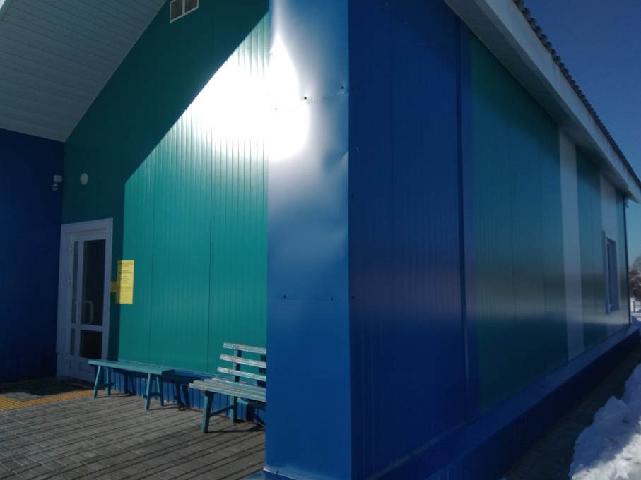
Фельдшерско-акушерские пункты

Slide 7
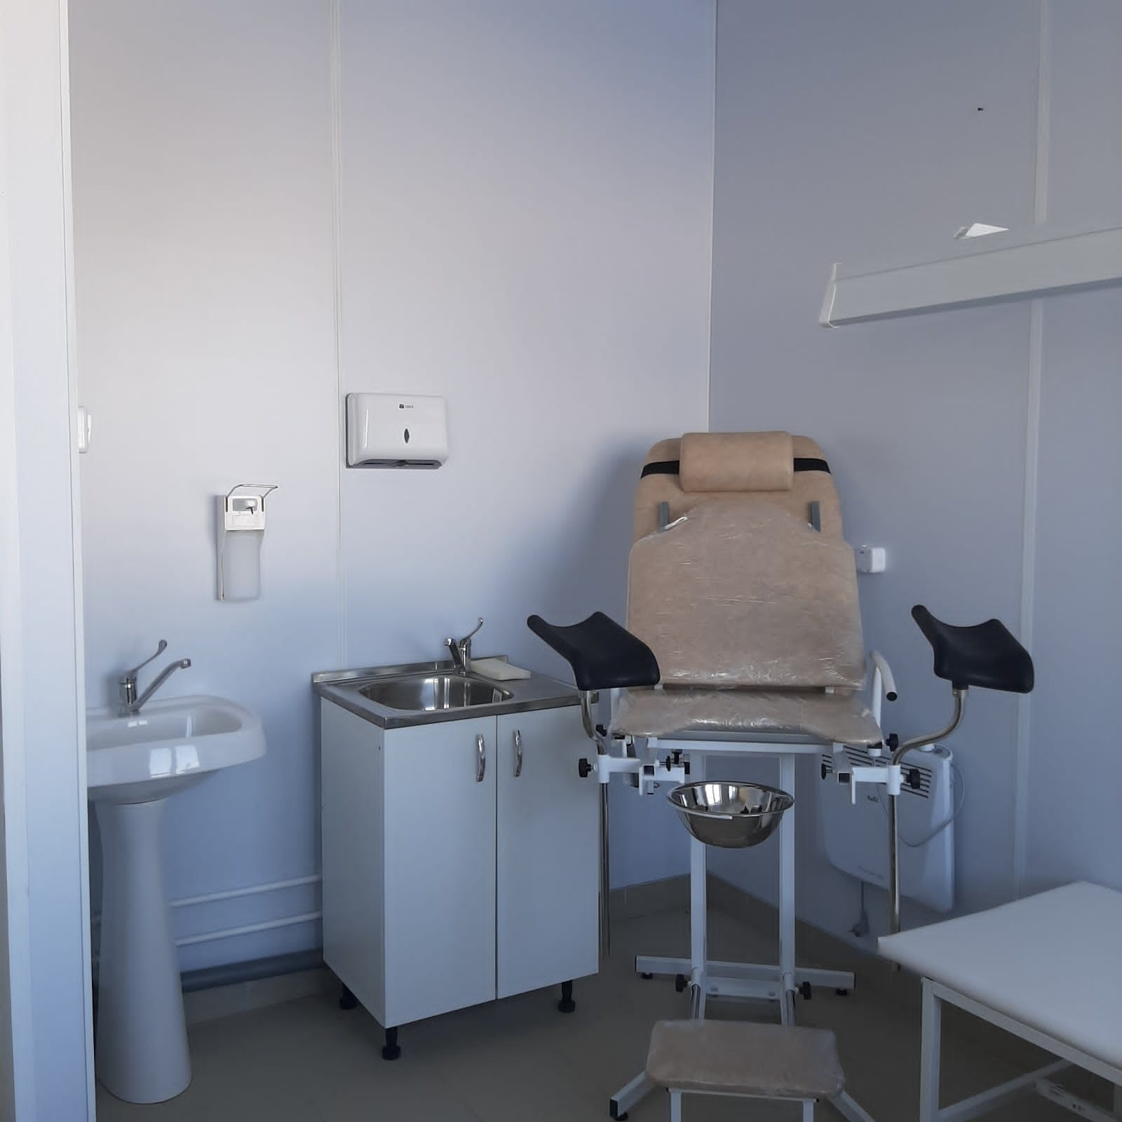
Фельдшерско-акушерские пункты

Slide 8
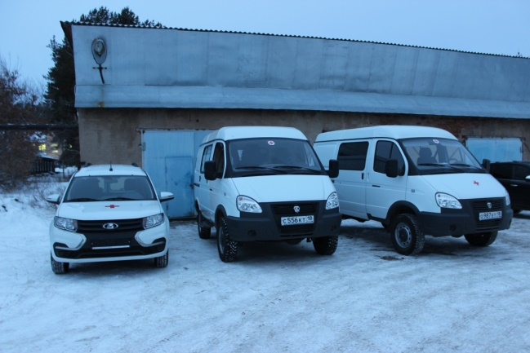
В рамках региональной программы «Модернизация первичного звена здравоохранения Удмуртской Республики»:
Получено 4 автомобиля для доставки пациентов в медицинские организации, медицинских работников до места жительства пациентов, а также для перевозки биологических материалов для исследований, доставки лекарственных препаратов до жителей отдаленных населенных пунктов.

Slide 9
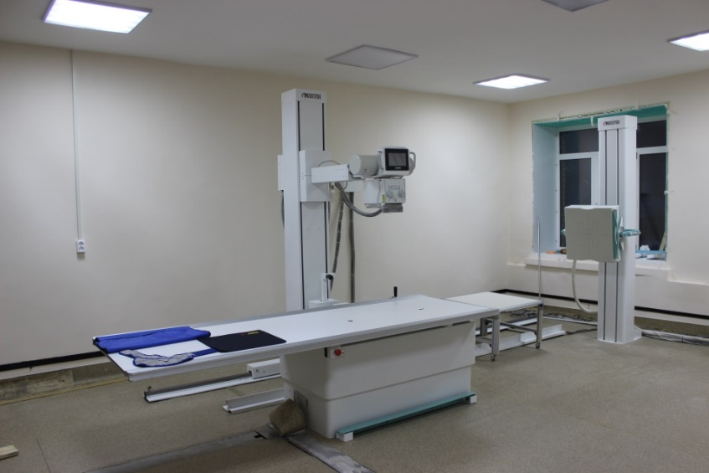
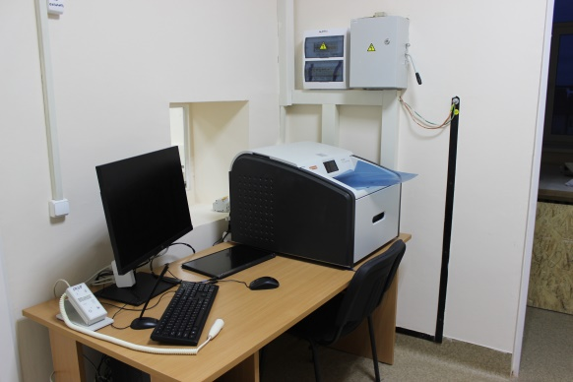
Рентген-кабинет
Проведен капитальный ремонт ренгенологического и ФЛГ кабинетов
Приобретено следующее оборудование:
- аппарат рентгеновский для флюорографии легких – 1 единица;
- аппарат рентгеновский маммографический – 1 единица;

Slide 10
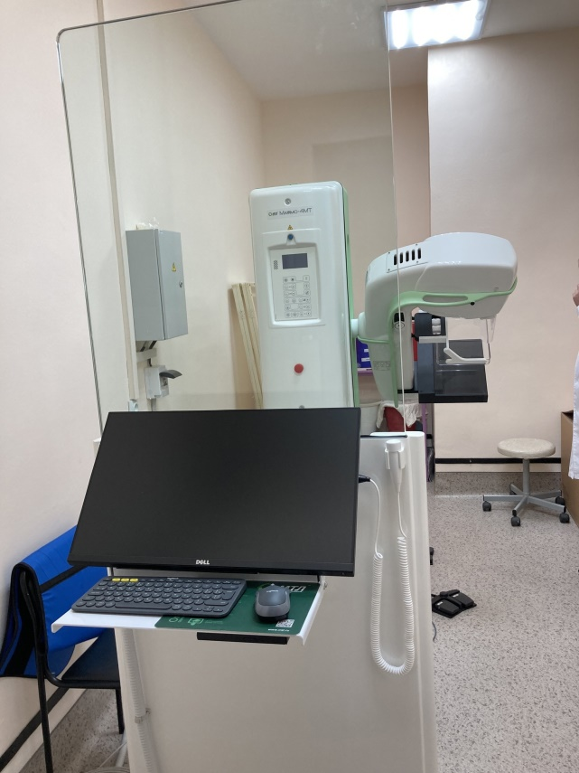
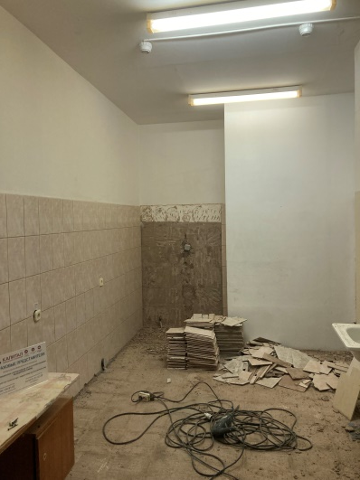
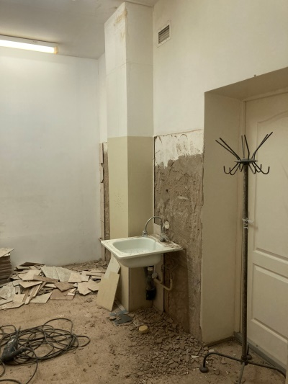
Маммографический кабинет

Slide 11
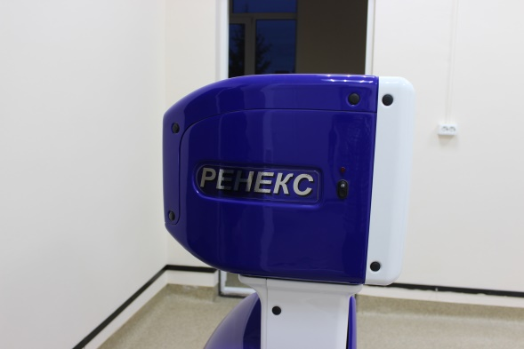
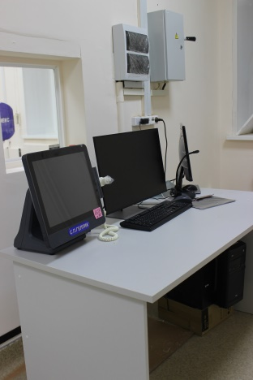
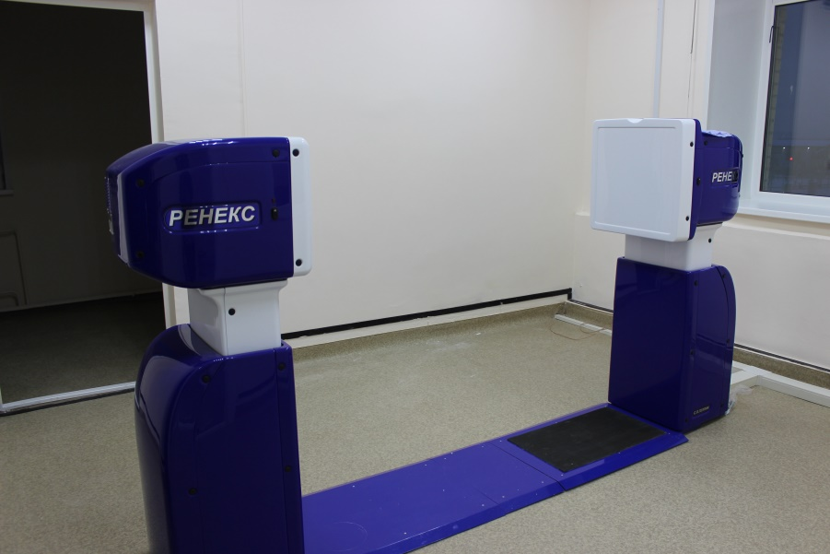
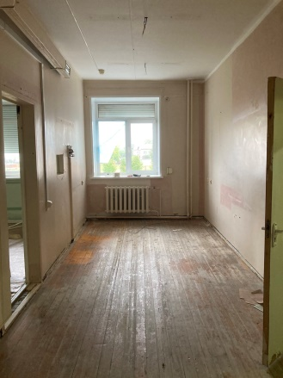
Флюорографический кабинет

Slide 12
В рамках реализация программы «Создание единого цифрового контура здравоохранения на основе единой государственной информационной системы в сфере здравоохранения (ЕГИСЗ)» поступили - Компьютеры, 32 шт. - Принтеры HP LaserJet Pro M404dn, 82 шт.

Slide 13
Основные демографические показатели и целевые показатели эффективности работы буз ур «Малопургинская РБ МЗ УР» за 2021 год
Заместитель главного врача по медицинскому обслуживанию населения Кузнецова Наталья Васильевна

Slide 14
Обслуживаемое население - 29527 чел.
Взрослые – 22079 чел. Дети – 7448 чел.
Мужчины – 10243 чел. Женщины – 11836 чел.

Slide 15
Рождаемость, смертность, е.п.

Slide 16
ОСНОВНЫЕ РЕЗУЛЬТАТЫ национального проекта «ЗДРАВООХРАНЕНИЕ»
Снижение смертности населения трудоспособного возраста до 350 случаев на 100 тыс. населения в 2024 году;
Снижение смертности от болезней системы кровообращения до 450 случаев на 100 тыс. населения в 2024 году;
Снижение смертности от новообразований, в том числе от злокачественных, до 185 случаев на 100 тыс. населения;
Снижение младенческой смертности до 4,0 на 1 тыс. родившихся детей в 2024 году

Slide 17
Итоги диспансеризации взрослого населения за 2021 год
В 2021 году диспансеризация определенных групп взрослого населения (ДОГВН) проводилась согласно приказа МЗ РФ №404н от 27.04.2021 г. «Об утверждении порядка проведения профилактического и медицинского осмотра и диспансеризации определенных групп взрослого населения».
Наименование | 2021
Подлежало осмотру (чел.) – всего, из них: | 6919
ПМО | 1480
ДОГВН | 5439
Осмотрено (чел.) – всего, из них: | 2403
ПМО | 398
ДОГВН | 2005
Выполнения плана, % | -
ПМО | 26,9
ДОГВН | 36,9

Slide 18
группы здоровья По результатам диспансеризации и ПМО :
Группа здоровья | Всего Абс / % | Трудоспособного возраста ( абс) | Старше трудоспособного возраста ( абс)
1 | 709 ( 29,5%) | 659 | 50
2 | 376 ( 15, 6 % ) | 304 | 72
3а | 1029 (42, 8 %) | 261 | 768
3б | 289 ( 12, 0%) | 217 | 72

Slide 19
Углубленная диспансеризация
В соответствии с распоряжением МЗ УР № 811 от 29.06.2021 «О проведении углубленной диспансеризации граждан, перенесших новую коронавирусную инфекцию в удмуртской республике в 2021 году» с июля 2021г. В БУЗ УР «малопургинская РБ МЗ УР» организовано проведение углубленной диспансеризации.
План углубленной диспансеризации (УД): 715 человек.
Показатели | 2021
Подлежало, чел. | 715
Количество завершивших I этап УД, чел./% | 209 / 29,2
Количество завершивших II этап УД чел./% | 8 / 3,8

Slide 20
группы здоровья По результатам углубленной диспансеризации:
Группа здоровья | Всего Абс / %
1 | 18 (8,6%)
2 | 59 (28,2%)
3а | 93 (44,5%)
3б | 39 (18,7%)

Slide 21
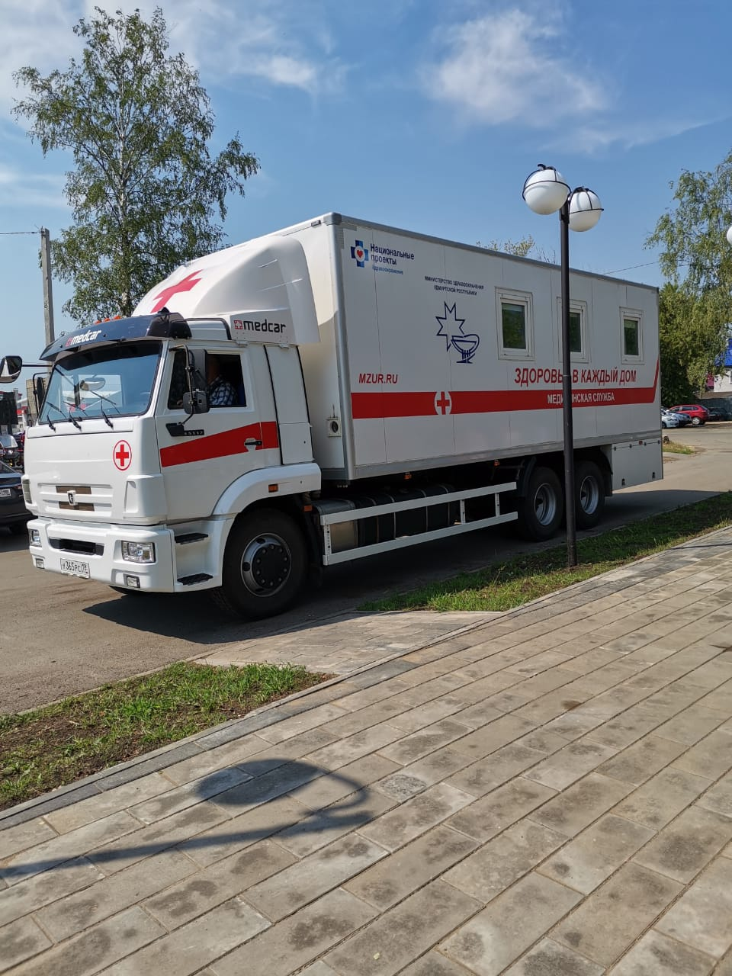
Передвижной медицинский комплекс
13 августа 2021 года состоялся информационно-оздоровительный Форум здоровья «Будь здоров», 08.09.2021 была организована «Улица здоровья». В ходе мероприятий у всех желающих была уникальная возможность пройти медицинское обследование, посетив большое количество профильных специалистов и получить ценные советы для здоровья. Был организован забор крови на обследование на ВИЧ специалистами Республиканского центра медицинской профилактики. Помимо этого проводилась вакцинация против новой коронавирусной инфекции COVID – 19 и проводилось флюорографическое исследование в передвижном медицинском комплексе на центральной площади села Малая Пурга.

Slide 22
Основные показатели работы стационара буз ур «Малопургинская РБ МЗ УР» за 2021 год
Заместитель главного врача по медицинской части
Санников Михаил Анатольевич

Slide 23
Стационарная помощь
Стационарная медицинская помощь в районной больнице проводится с круглосуточным и дневным пребыванием пациентов.
Всего развернуто коек по отделениям:
Отделение | Круглосуточные койки | Дневные койки
Терапевтическое | 34 | 15
Неврологическое | 19 | 5
Хирургическое | 20 | 10
Гинекологическое | 10 | 10
Педиатрическое | 17 | 10
Врачебные амбулатории | - | 18
Итого: | 100 | 67
Отделение анестезиологии-реанимации - 6 коек.

Slide 24
Плановые показатели за 2020 год:
стационарная помощь
Профиль койки | Количество госпитализаций |  | %
 | план | факт
Терапевтические | 1107 | 679 | 34,2
Хирургические | 642 | 547 | 85,2
Патология беременных | 285 | 188 | 66,0
Гинекологические | 225 | 278 | 123,6
Педиатрические соматические | 660 | 451 | 68,3
Неврологические | 530 | 268 | 50,6
ИТОГО | 3 449 | 2 411 | 69,9
стационарозамещающая помощь
Профиль койки | Количество госпитализаций |  | %
 | план | факт
Терапевтические | 944 | 526 | 55,7
Хирургические | 243 | 221 | 91,0
Патология беременных | 160 | 146 | 91,3
Гинекологические | 385 | 148 | 38,5
Педиатрические соматические | 226 | 171 | 75,7
ИТОГО | 1 958 | 1 212 | 61,9

Slide 25
Плановые показатели за 2021 год:
стационарная помощь
Профиль койки | Количество госпитализаций |  | %
 | план | факт
Терапевтические | 1 107 | 801 | 72,4
Хирургические | 707 | 663 | 93,8
Патология беременных | 220 | 173 | 78,6
Гинекологические | 225 | 293 | 130,2
Педиатрические соматические | 660 | 699 | 105,9
Неврологические | 530 | 389 | 73,4
ИТОГО | 3 449 | 3 018 | 87,5
стационарозамещающая помощь
Профиль койки | Количество госпитализаций |  | %
 | план | факт
Терапевтические | 909 | 347 | 38,2
Хирургические | 234 | 187 | 79,9
Гинекологические | 154 | 116 | 75,3
Педиатрические соматические | 371 | 152 | 41,0
Неврологические | 218 | 146 | 67,0
ИТОГО | 1 886 | 948 | 50,3

Slide 26
Структура госпитализированных пациентов в стационарных отделениях
Наименование | 2020 |  | 2021
 | больных | к/дней | больных | к/дней
Болезни органов дыхания | 508 | 43112 | 766 | 6051
Болезни системы кровообращения | 410 | 3974 | 505 | 4957
Беременность, роды и послеродовый период | 329 | 2068 | 314 | 1863
Болезни органов пищеварения | 230 | 2042 | 335 | 2855
Болезни мочеполовой системы | 209 | 1542 | 256 | 1814
Болезни костно-мышечной системы | 149 | 1479 | 161 | 1631

Slide 27
телемедицинскИЙ КАБИНЕТ

Slide 28
смертность пациентов в стационарных отделениях
По нозологиям :
система кровообращения;
болезни органов пищеварения;
болезни нервной системы;
новообразования;
болезни органов дыхания.

Slide 29
Работа амбулаторно-поликлинической службы буз ур «Малопургинская РБ МЗ УР» за 2021 год
Зав. терапевтическим отделением поликлиники
Перминова Елена Васильевна

Slide 30
Амбулаторно-поликлиническая служба
Общее количество обслуживаемого взрослого населения - 24895 прикрепленного взрослого населения - 22079, старше 60 лет - 6331.
Количество прикрепленных населенных пунктов в районе - 80, из них с численностью населения менее 100 человек - 27.
Количество врачебных терапевтических участков - 11, количество физических лиц врачей участковых – 10.
Количество участков врачей общей практики - 3 количество физических лиц врача общей практики – 2.
Средняя численность населения врачебного терапевтического участка - 2190 чел.
Средняя численность населения участка ВОП - 1118 человек.

Slide 31
Амбулаторно-поликлиническая служба
Амбулаторно-поликлиническая служба — ведущее звено в системе организации первичной медико-санитарной помощи.
Анализ выполнения заданий по территориальной программе госгарантий по ОМС с учетом соблюдения структуры и объемов медицинской помощи.
 | Профилактическая и иная цель, посещения |  |  | Неотложная помощь, посещения |  |  | По поводу заболевания, обращения
 | план | факт | % | план | факт | % | план | факт | %
2021 год | 60637 | 91171 | 150,4 | 11677 | 11431 | 97,9 | 25197 | 26956 | 103,0

Slide 32
Структура по амбулаторно-поликлинической помощи в 2021 году ОМС
 | План |  | Факт
 | абс | % | абс | %
Профилактическая и иная цель, посещения | 60637 | 42 | 91171 | 52
Неотложная помощь, посещения | 11677 | 7 | 11431 | 6
По поводу заболевания, обращения | 25197 | 52 | 26956 | 42

Slide 33
Организация тестирования пациентов на новую коронавирусную инфекцию методом ПЦР
Контингент | Количество
Прочие | 240
Лица, обратившиеся за медицинской помощью, с признаками ОРВИ с легким и средним стационар течением | 10719
Лица, контактировавшие с больным COVID-19, при появлении симптомов, не исключающих COVID-19 | 2270
Лица с диагнозом "внебольничная пневмония" | 287
Работники МО, имеющие риск инфицирования при профессиональной деятельности при появлении симптомов, не исключающих COVID-19 | 7
Лица старше 65 лет, обратившиеся за медицинской помощью с респираторными симптомами | 48
Работники МО, имеющие риск инфицирования при профес-ной деятельности (лаб. исследования проводятся 1 раз в нед. до появления иммуноглобулина G) | 383
Пациенты, поступающие на плановую госпитализацию, в том числе в федеральные центры, беременные на сроке 38-40 недель, перед поступлением в акушерский стационар | 3880
Итого: | 17516
Всего в 2021 году проведено 17516 обследований.

Slide 34
ВАКЦИНАЦИЯ ВЗРОСЛОГО НАСЕЛЕНИЯ ПРОТИВ НОВОЙ КОРОНАВИРУСНОЙ ИНФЕКЦИИ
Привито I компонентом -15661 человек
Население старше 60 лет I компонентом привито - 4234 человека
Вторым компонентом привито всего-11302 человека.
Ревакцинировано-726 человек, из них 385 старше 60 лет.

Slide 35
Охват и эффективность диспансерного наблюдения лиц
В 2021 году доля лиц на терапевтическом участке, находящихся под диспансерным наблюдением составила 26,5% , целевой показатель не менее 35%.
Состоит под диспансерным наблюдением - 6607 человек.
Доля лиц на одном терапевтическом участке находящимся под диспансерным наблюдением в 2021 году - 52%:
количество взрослого населения 24895;
состоит на учете 13121человек.

Slide 36
Задачи:
Обеспечить охват диспансерным наблюдением:
- Не менее 35 % обслуживаемого взрослого населения в разрезе терапевтических участков.
- Лиц с хроническими неинфекционными заболеваниями и инфекционными заболеваниями и лиц с высоким и очень высоким сердечно-сосудистым риском не менее 70%.
- Лиц старше трудоспособного возраста, из числа подлежащих диспансерному наблюдению, не менее 90%.
- Охват диспансерным наблюдением не менее 95% из числа лиц старше 65 лет с впервые выявленными заболеваниями в текущем году

Slide 37
Первичный выход на инвалидность буз ур «Малопургинская РБ МЗ УР» за 2021 год
Заместитель главного врача по клинико-экспертной работе
Семенова Любовь Михайловна

Slide 38
Всего по Малопургинскому району - 2092 инвалида.
Взрослых -1956 чел, детей -121 чел.
Всего за 2021 год впервые признано инвалидами 158 человека.
Взрослого населения - 144человека (57,8 на 10 тыс. взрослого населения).
Детей с впервые установленной инвалидностью - 26 чел (27.5 на 10тыс. детского населения).

Slide 39
Группы инвалидности

Slide 40
В структуре первичной инвалидности первые три места занимают:
I место - злокачественные новообразования - 25%
II место - Болезни системы кровообращения - 20,8%
III место - болезни костно-мышечной системы -13,8% (ДОА большую часть заболеваний).

Slide 41
Мероприятия по снижению первичной инвалидности
1. Проведение анализа эффективности диспансерного наблюдения за больными с цереброваскулярной патологией, артериальной гипертонией и ИБС
2. Улучшить качество диспансеризации, профилактических осмотров.
3. Продолжить работу школы по артериальной гипертонии
4. Продолжить работу по раннему выявлению больных на ранних стадиях ЗНО.
В соответствии с порядком информационного взаимодействия в целях проведения медико-социальной экспертизы, за 2021 год направлено всего 295 направительных документов. Из них 80 электронных направлений на МСЭ (27,12% от общего количества направленных).

Slide 42
Задачи на 2022 год
1. Обеспечить доступную и качественную медицинскую помощь прикрепленному населению.
2. Соблюдать требование Территориальной программы государственных гарантий оказания гражданам бесплатной медицинской помощи.
3. Добиться 100% выполнения целевых показателей конечных результатов работы и объёмов государственного задания.
4. Развитие материально-технической базы учреждения.
5. Продолжить оказывать и развивать платные медицинские услуги.
6. Продолжить работу по реализации НП «Здравоохранение», «Программы модернизации здравоохранения»: подготовительные работы по строительству ВА в с Норья.
7. Продолжить работу в Единой государственной информационной системе ЕЦП.МИС
8. Не допустить нецелевого использования финансовых средств и кредиторской задолженности.
9. Непрерывное повышение уровня квалификации медицинских работников.

Slide 43
Спасибо за внимание

